Slide 1
Sesión 10

Slide 2
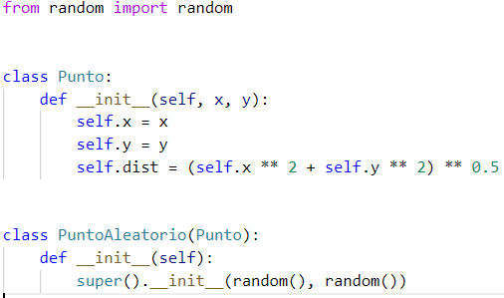
Herencia

